Slide 1
Block crash
1차 발표 - 2013182030 이상기
2D 게임 프로그래밍 프로젝트
한국 산업기술대학교 게임공학과

Slide 2

게임 컨셉
Dead or Crashed
• 끊임없이 밀려오는 벽에 압사당하기 전에 파괴하라!
• 아이템과 기술들은 적절히 사용하여 최대한 오래 살아남아라!

Slide 3
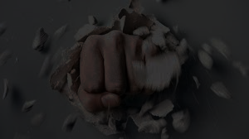
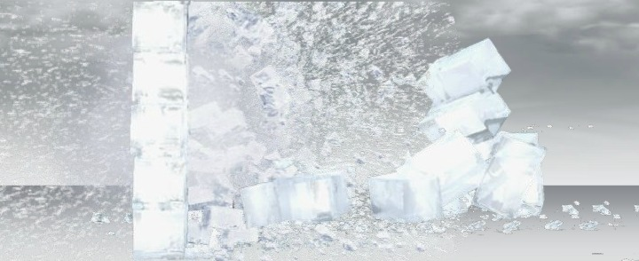
메인 게임 화면
SP 및
캐릭터
상태 표시 UI
스코어 및 진행시간 표시UI
SP
Score : 1000 Time: 12:03:22
Ex)아이템사용 상태표시
캐릭터의 활동범위
초기 캐릭터 위치
키보드로 캐릭터 조작
벽, 캐릭터를 밀어낸다. 캐릭터가 화면 왼쪽 끝까지 밀리면 GameOver
벽 오브젝트 생성위치
생성된 후 왼쪽으로 이동한다.

Slide 4

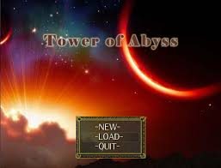
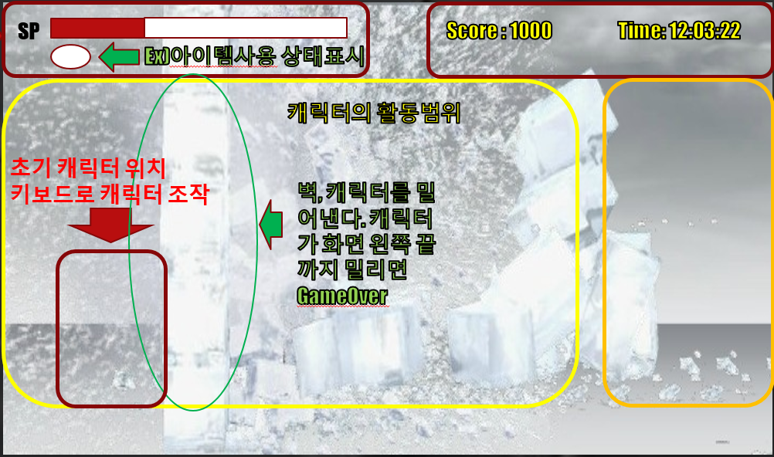
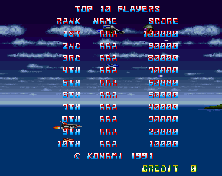
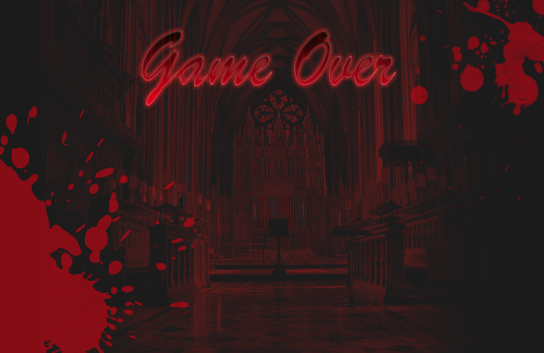
게임 실행 흐름
게임시작
로고 씬
타이틀 씬
게임 플레이 씬
게임오버를 당하면 게임오버씬으로 이동
랭킹에 스코어와 플레이타임 기록
(추가개발범위)
랭킹 씬
게임오버 씬

Slide 5
게임 실행 흐름
공격
벽이 맵 오른쪽 밖에서부터 왼쪽으로 나타남.
벽이 왼쪽으로 이동해서 캐릭터에 접근해 캐릭터를 왼쪽으로 밀어냄
캐릭터가 벽을 공격
캐릭터가 벽을 완전히 부수지 못하고 맵 왼쪽 끝까지 밀리면 게임오버
날려진 벽조각들도 땅에 닿으면 왼쪽으로 계속 이동함.
벽이 피해를 입으면 분리되어 사방으로 날아감

Slide 6
개발 범위
종류 | 최소 범위 | 추가 범위
캐릭터 컨트롤 | 키보드를 사용하여 조작이 가능 이동/점프/공격 등 | 커맨드 키를 적용하여 기술을 사용
UI | 시간이 얼마나 흘렀는지, 스코어는 몇 점인지, 얼마나 더 때려야 오브젝트가 파괴되는지를 나타냄. | 캐릭터와 오브젝트의 상호작용에 이펙트나 애니메이션을 추가하여 간접적으로 오브젝트의 상태를 나타냄
씬(scene) | 로고씬, 타이틀씬, 게임플레이씬, 게임오버씬으로 5개의 씬 제작한다. 게임플레이씬은 2d 횡스크롤형태로 구현한다. | 게임플레이씬에서 여러 배경의 맵을 추가, 스코어랭킹씬 추가.
아이템 | 획득하면 일정시간동안 캐릭터가 강해짐. 오브젝트를 파괴하면 일정 확률로 등장함. 아이템 오브젝트가 캐릭터와 충돌하면 획득함. | 그 밖의 아이템을 추가. 아이템을 획득하면 애니메이션을 변경하여 아이템을 획득한 상태를 표현.
난이도 조절 | 시간이 오래 지날수록 오브젝트의 HP가 상승하고 속도가 빨라져 파괴하기가 점점 힘들어짐. | 특수한 효과가 있는 오브젝트를 추가하여 게임플레이의 재미를 더함.
게임 시스템 | 캐릭터를 조작하여 오브젝트를 파괴. 오브젝트를 파괴하면 스코어를 얻음. 오브젝트가 점점 접근하여 캐릭터를 밀어냄. 더 이상 밀어낼 공간이 없으면 Game Over 높은 스코어를 얻는 것을 목표로 함. | 오브젝트가 데미지를 입으면 입은 데미지에 비례한 거리를 날아감. 추가한 맵에 따른 다양한 효과를 구현.
사운드 | 각 씬의 BGM과 캐릭터 조작시 효과음, 캐릭터가 오브젝트에 타격시 효과음 | 캐릭터가 오브젝트를 타격할 떄의 효과음을 오브젝트의 종류에 따라 변화를 줌
애니메이션 | 스프라이트 이미지를 이용하여 캐릭터의 애니메이션 구현. | 스프라이트 이미지를 캐릭터의 상태 기계에 적용하여 보다 정밀한 이미지와 캐릭터-오브젝트의 상호작용을 제어.

Slide 7
개발 계획
1주차 | 리소스 수집 | 각각의 씬의 배경으로 사용할 이미지와 캐릭터 스프라이트, 벽으로 사용할 이미지를 수집하고 BGM으로 사용할 음원을 구함.
2주차 | 프레임워크구현 | 프레임워크를 구현하여 씬의 변경과 오브젝트의 갱신 및 조작 키 입력을 보다 수월하게 할 수 있도록 함.
3주차 | 씬 구현 | 게임플레이를 제외한 씬을 모두 구현하여 씬의 이동을 할 수 있도록 하고 게임플레이씬은 배경을 구현하고 시험용 오브젝트를 배치해서 씬이 잘 작동하는지 확인함.
4주차 | 캐릭터와 벽, 아이템 클래스 구현 | 캐릭터 클래스를 구현하여 이동이 가능하게 하고 벽 클래스 및 아이템 클래스를 구현하여 캐릭터 클래스와 충돌 체크가 되는지 확인한다.
5주차 | 애니메이션 및 캐릭터 동작의 상호작용 | 스프라이트 이미지를 이용한 애니메이션 클래스를 구현하고 캐릭터에 적용하여 캐릭터의 동작에 따른 애니메이션이 실행되도록 하고 오브젝트와 충돌 체크가 제 시간에 되는지를 확인한다.
6주차 | 게임시스템 구현 | 기본적인 게임시스템을 구현한다. 게임플레이씬에서의 캐릭터와 오브젝트들의 배치, 오브젝트 파괴시 스코어 상승, 아이템 사용시 캐릭터의 변화 및 게임오버조건을 구현하고 게임오버시 씬 이동을 설정한다.
7주차 | 사운드 구현 | 사운드클래스를 구현하여 프레임워크에 추가하고 BGM 및 효과음이 필요한 모든 곳에 사운드를 추가한다.
8주차 | UI 구현 | 게임플레이씬에서의 UI를 구현한다. 게임이 시작한 후 시간이 얼마나 흘렀는지, 현재 스코어는 몇 점인지, 오브젝트의 HP가 얼마나 남았는지를 나타낸다.
9주차 | 리소스 추가 수집 및 추가 기능 구현 | 추가기능을 구현하고 게임을 제작할 때 부족했던 리소스를 추가 수집해 적용한다.
10주차 | 밸런스 조절과 피드백 및 수정 | 게임의 전체적인 밸런스를 조절하고 주변 사람들에게 피드백을 받아 수정한다.
11주차 | 마무리 | 릴리즈 파일 제작 및 마무리를 한다.

Slide 8
자체 평가
평가항목 | 평가 (A:매우잘함,B:잘함,C:보통,D:못함,E:매우못함)
발표자료에 포함할 내용을 다 포함했는가? | A
게임컨셉이 잘 표현되었는가? | A
게임 핵심 메카닉의 제시가 잘 되었는가? | B
게임 실행 흐름이 잘 표현되었는가? | A
개발 범위가 구체적이며, 측정 가능한가? | A
개발 계획이 구체적이며 실행가능한가? | A

